Slide 1
Testing dan Debugging
Tim Teaching

Slide 2
Bug Debugging Error
Testing
●
●
●
●
●
Debugging Android Studio

Slide 3
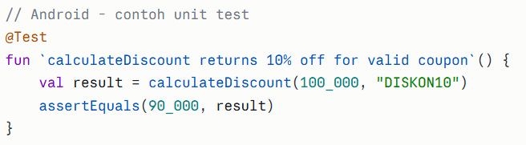
Testing
- Testing: proses untuk mengevaluasi suatu sistem, program, atau komponen guna memastikan bahwa output yang dihasilkan sesuai dengan yang diharapkan atau memenuhi kriteria tertentu.
Beberapa jenis testing:
Unit Testing: menguji fungsi/unit terkecil dari aplikasi secara terpisah.
Contoh: menguji apakah fungsi hitungTotal() menghasilkan nilai yang benar.
Framework: Junit, Mockito

Slide 4
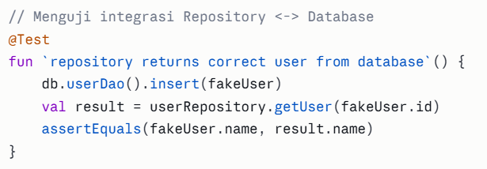
2. Integration Testing: menguji bagaimana berbagai komponen bekerjasama. Contoh: integrasi antara ViewModel dan Repository yang mengambil data dari API
Framework: JUnit, MockWebServer (OkHttp), Room Testing

Slide 5
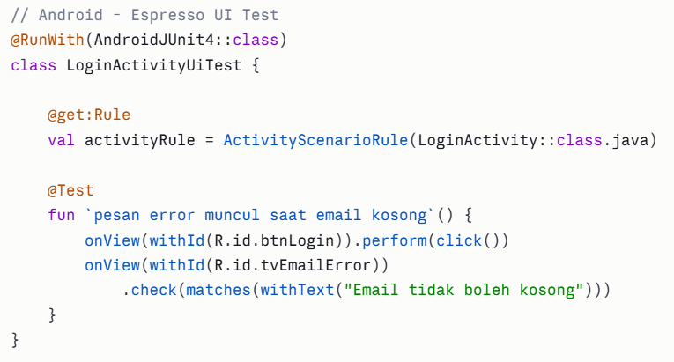
UI Testing: menguji antarmuka pengguna dan interaksi pengguna terhadap aplikasi.
Framework: Espresso
Contoh: Klik tombol dan pastikan TextView menampilkan pesan yang benar.

Slide 6
End-to-End (E2E) Testing: menguji seluruh alur aplikasi dari awal hingga akhir
Tool: Appium, UIAutomator
Contoh: Login -> buka dashboard -> logout

Slide 7
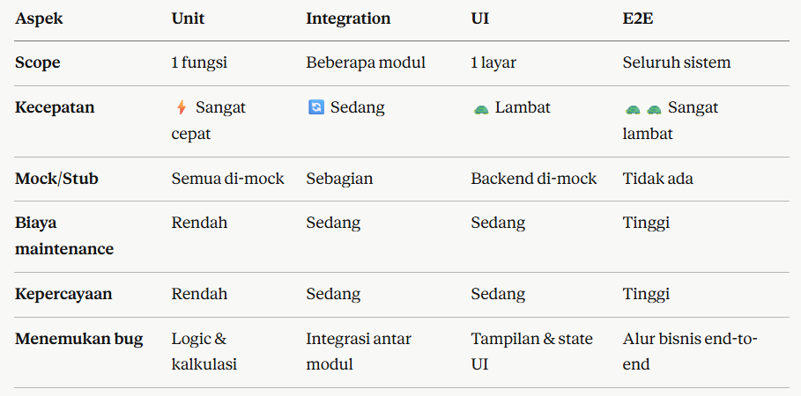
Perbandingan Ringkas

Slide 8
Bug
●
Termasuk dalam bug
–
–
Incorrect or unexpected result, wrong values Crashes, exceptions, freezes, memory leaks
●
Penyebab bug
– Kesalahan desain atau implementasi program oleh developer
Kesalahan dalam library perangkat lunak Keterbatasan dan kesalahan di level perangkat keras
–
–
●
Asal mula istilah bug

Slide 9
Debugging
Mencari dan memperbaiki error / bug
Gunakan fitur-fitur Android Studio untuk melakukan debugging
●
●

Slide 10
Jenis-jenis Error
Syntax error Runtime error Logic error
●
●
●

Slide 11
Jenis-jenis Error
●
Syntax error
– Error yang terjadi karena kesalahan penulisan code. Jenis error ini langsung terdeteksi oleh IDE pada saat code ditulis.
Contoh
–
●
Salah menulis nama variabel dan fungsi Kurang menambahkan titik koma
Salah menggunakan huruf kapital dan huruf kecil pada bahasa pemrograman case-sensitive
●
●

Slide 12
Jenis-jenis Error
●
Runtime eror
– Error yang terjadi ketika program dijalankan. Tidak terdeteksi oleh IDE pada saat penulisan code, code sudah ditulis menggunakan syntax yang benar namun instruksi program tidak dapat dilakukan oleh komputer.
Contoh
–
●
Membuka file yang tidak ada di komputer Pembagian suatu bilangan dengan nol
●

Slide 13
Jenis-jenis Error
●
Logic error
– Error yang terjadi karena adanya kesalahan desain / logic program.
Contoh
–
●
Salah menggunakan fungsi, misalnya menambahkan bilangan padahal seharusnya mengalikan
Membuka data dan menggunakan data dari sumber data yang salah
Menampilkan pesan yang salah
●
●

Slide 14
Syntax Error
Contoh :
– Salah menulis string (huruf s ditulis menggunakan huruf kecil), yang benar seharusnya String (seharusnya S menggunakan huruf kapital). Android Studio mendeteksi error penulisan syntax tersebut dan menampilkan informasinya.
●

Slide 15
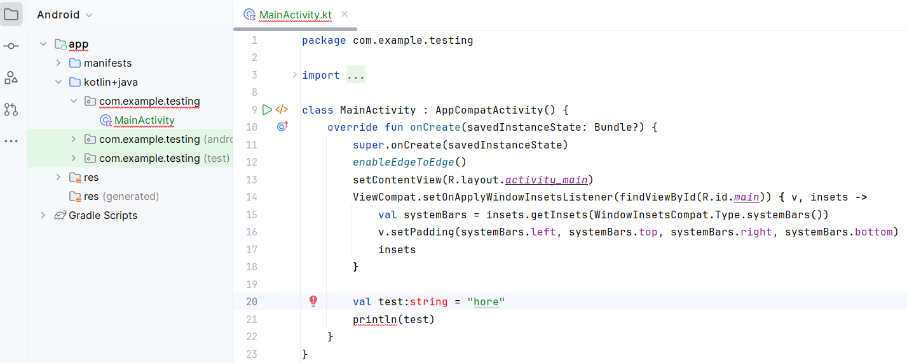
Syntax Error

Slide 16
Syntax Error
●
TIPS mengurangi syntax error
– Pahami dasar-dasar aturan penulisan syntax code bahasa pemrograman kotlin
Gunakan fasilitas autocomplete Android Studio untuk menulis code
–

Slide 17
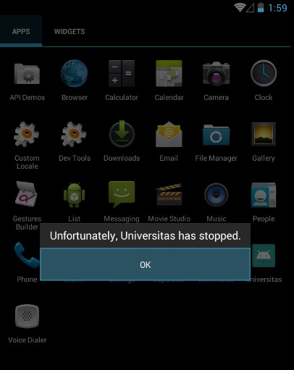
Runtime Error dan Logic Error
Contoh :
– Tidak terdeteksi kesalahan dalam penulisan code, namun ketika melakukan run program ke emulator terjadi crash.
●

Slide 18
Runtime Error dan Logic Error
Apa yang harus dilakukan?
– Cari tahu penyebab terjadinya crash Caranya?
●
●
– Sebaiknya paham cara kerja program yang dibuat
Lihat output yang muncul di jendela LogCat
–

Slide 19
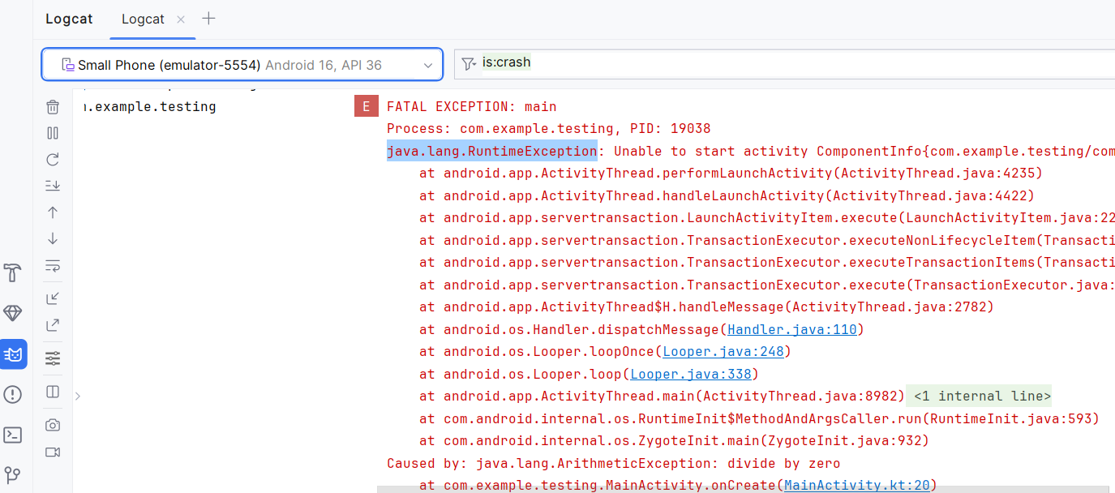
Runtime Error dan Logic Error
Pahami error message yang muncul di LogCat, Lalu atasi error tersebut
●

Slide 20
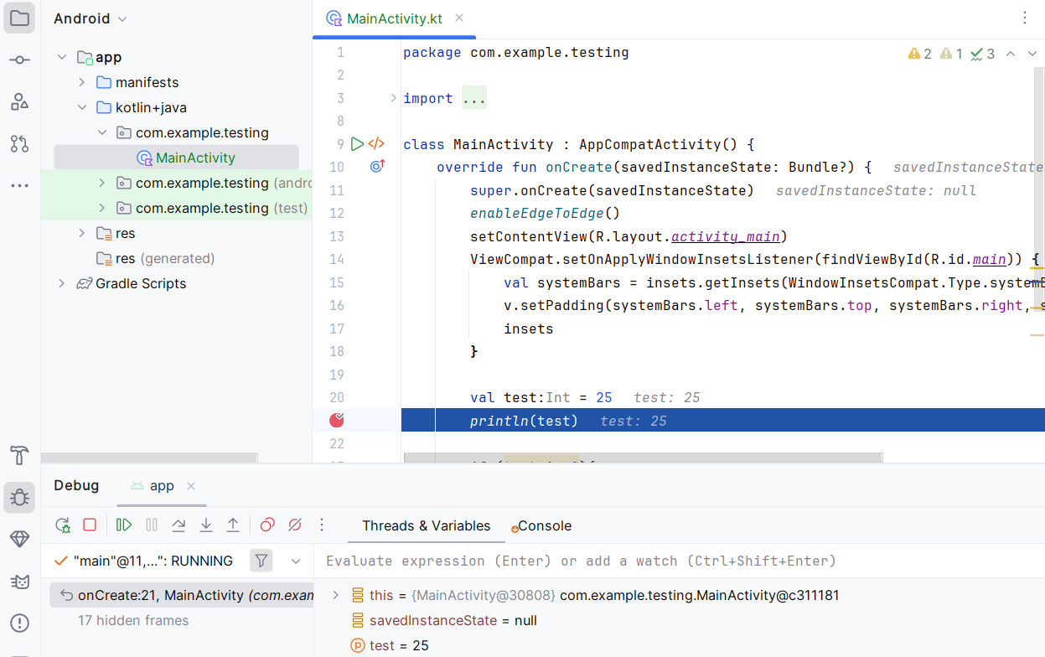
Debugging
●
Untuk membantu proses identifkasi error, print (tampilkan) nilai variabel
●
Beri breakpoint pada baris code
– Dalam mode debug, program bisa di-pause untuk berhenti di breakpoint
Nilai variabel-variabel bisa dilihat

Slide 21
Referensi
●
http://www.dickbaldwin.com/Cosc1315/Pf00120. htm
Slide Android Developer Fundamentals : Debugging, Testing, and Backwards Compatibility
●

